Slide 1

1.4. ΔΙΑΚΡΙΣΕΙΣ ΕΝΕΡΓΗΤΙΚΟΥ & ΠΑΘΗΤΙΚΟΥ

Slide 2
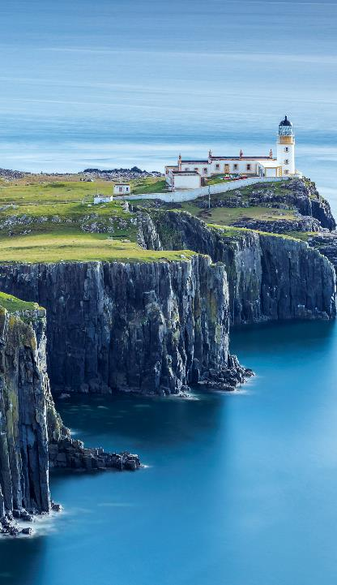
1.4.1. ΔΙΑΚΡΙΣΕΙΣ ΕΝΕΡΓΗΤΙΚΟΥ
ΠΑΓΙΑ
Ο μόνιμος εξοπλισμός της επιχείρησης που προορίζεται να την εξυπηρετεί για χρονικό διάστημα μεγαλύτερο του έτους.
Εδώ ανήκουν οικόπεδα, κτίρια, μηχανήματα, μεταφ.μέσα, έπιπλα και λ.εξοπλισμός, διπλώματα ευρεσιτεχνίας κτλ.
ΚΥΚΛΟΦΟΡΟΥΝ
Τα περιουσιακά στοιχεία, τα οποία προορίζονται να υφίστανται συνεχείς μεταβολές στη διάρκεια της χρονιάς.
Τέτοια είναι πρώτες & βοηθητικές ύλες, έτοιμα προϊόντα, εμπορεύματα, γραμμάτια εισπρακτέα, ταμείο, κτλ.

Slide 3
1. ΔΙΑΚΡΙΣΕΙΣ ΠΑΓΙΟΥ ΕΝΕΡΓΗΤΙΚΟΥ
ΕΝΣΩΜΑΤΑ ΠΑΓΙΑ ή ΕΝΣΩΜΑΤΕΣ ΑΚΙΝΗΤΟΠΟΙΗΣΕΙΣ
ΑΫΛΑ ΠΑΓΙΑ ή ΑΣΩΜΑΤΕΣ ΑΚΙΝΗΤΟΠΟΙΗΣΕΙΣ
ΕΞΟΔΑ ΠΟΛΥΕΤΟΥΣ ΑΠΟΣΒΕΣΗΣ
ΣΥΜΜΕΤΟΧΕΣ & Λ.ΜΑΚΡΟΠΡΟΘΕΣΜΕΣ ΑΠΑΙΤΗΣΕΙΣ
ΥΛΙΚΑ ΑΓΑΘΑ
Οικόπεδα
Κτίρια
Μηχανήματα
Μεταφορικά μέσα
Έπιπλα & λ.εξοπλισμός, κτλ
ΑΫΛΑ ΑΓΑΘΑ
Διπλώματα ευρεσιτεχνίας
Σήματα
Φήμη & πελατεία
Πνευματική ιδιοκτησία
Επωνυμία, κτλ
Έξοδα ίδρυσης & οργάνωσης
(Δαπάνες που πραγματοποιούνται για την ίδρυση και οργάνωση, καθώς και για την επέκταση και αναδιοργάνωση της επιχείρησης).
Συμμετοχές σε άλλες επιχειρήσεις
Απαιτήσεις που λήγουν μετά το τέλος της επόμενης χρήσης.

Slide 4
2. ΔΙΑΚΡΙΣΕΙΣ ΚΥΚΛΟΦΟΡΟΥΝΤΟΣ ΕΝΕΡΓΗΤΙΚΟΥ
ΑΠΟΘΕΜΑΤΑ ΥΛΙΚΩΝ ΑΞΙΩΝ
ΒΡΑΧΥΠΡΟΘΕΣΜΕΣ ΑΠΑΙΤΗΣΕΙΣ
ΧΡΕΟΓΡΑΦΑ
ΔΙΑΘΕΣΙΜΑ
Εμπορεύματα
Έτοιμα προϊόντα
Ημιτελή προϊόντα
Πρώτες & βοηθητ. ύλες
Ανταλλακτικά παγίων
Είδη συσκευασίας, κτλ
Πελάτες
Γραμμάτια εισπρακτέα
Χρεώστες διάφοροι, κτλ
Μετοχές Α.Ε.
Ομολογίες, ομόλογα
Έντοκα γραμμάτια του Ελληνικού Δημοσίου, κτλ
Μετρητά
Καταθέσεις όψεως
Διευκρίνιση: Ένα στοιχείο θεωρείται Πάγιο ή Κυκλοφορούν, ανάλογα με τον προορισμό του. Π.χ. ένα αυτοκίνητο είναι συνήθως Πάγιο, όταν χρησιμοποιείται για τις ανάγκες της επιχείρησης. Για τις εταιρίες, όμως, εμπορίας αυτοκινήτων είναι Κυκλοφορούν (εμπόρευμα).

Slide 5
1.4.2. ΔΙΑΚΡΙΣΕΙΣ ΠΑΘΗΤΙΚΟΥ
Ίδιο Κεφάλαιο ή Καθαρή Περιουσία ή Καθαρή Θέση
Ξένο Κεφάλαιο ή Πραγματικό Παθητικό ή Υποχρεώσεις σε Τρίτους

Slide 6
1. ΔΙΑΚΡΙΣΕΙΣ ΙΔΙΟΥ ΚΕΦΑΛΑΙΟΥ
Κεφάλαιο
Η Καθαρή Περιουσία στις ατομικές επιχειρήσεις.
Η Ονομαστική Αξία των μετοχών ή των εταιρικών μεριδίων στις εταιρικές επιχειρήσεις.
Σχηματίζονται από τα Κέρδη που δεν διανεμήθηκαν, ούτε έχουν προσαυξήσει το Κεφάλαιο, αλλά παραμένουν στην επιχείρηση.
Αποθεματικά Κεφάλαια
Υπεραξίες που προκύπτουν, σύμφωνα με τη νομοθεσία, από την αναπροσαρμογή της αξίας των περιουσιακών στοιχείων, κυρίως των Παγίων (οικοπέδων, κτιρίων).
Διαφορές Αναπροσαρμογής

Slide 7
2. ΔΙΑΚΡΙΣΕΙΣ ΞΕΝΟΥ ΚΕΦΑΛΑΙΟΥ
Μακροπρόθεσμες Υποχρεώσεις
Υποχρεώσεις που λήγουν μετά το τέλος της επόμενης χρήσης, όπως ομολογιακά δάνεια, μακροπρόθεσμα δάνεια τραπεζών, κλπ.
Υποχρεώσεις που λήγουν το αργότερο μέχρι το τέλος της επόμενης χρήσης, όπως προμηθευτές, γραμμάτια πληρωτέα, πιστωτές διάφοροι, υποχρεώσεις από φόρους και τέλη, υποχρεώσεις σε ασφαλιστικούς οργανισμούς, κλπ.
Βραχυπρόθεσμες Υποχρεώσεις

Slide 8
Τ Ε Λ Ο Σ

